Slide 1
Муниципальное казённое образовательное учреждение «Общеобразовательная школа для обучающихся, воспитанников с ограниченными возможностями здоровья № 10 города Асино Томской области»
«Повышение качества предпрофильной подготовки на уроках швейного дела, как следствие реализации проекта «Доброшкола»
Драчук Наталья Викторовна,
учитель технологии
эл. почта: n.dracuk@yandex.ru
тел.: 83824128195
Notes:
Обложка

Slide 2
Целью реализации проекта «Доброшкола» является создание современных условий для обучения и воспитания детей с особыми образовательными потребностями путем обновления инфраструктуры образовательной организации, оснащения ее высокотехнологичным оборудованием, что способствует обновлению содержания и повышению качества образовательной, коррекционной и воспитательной деятельности

Slide 3
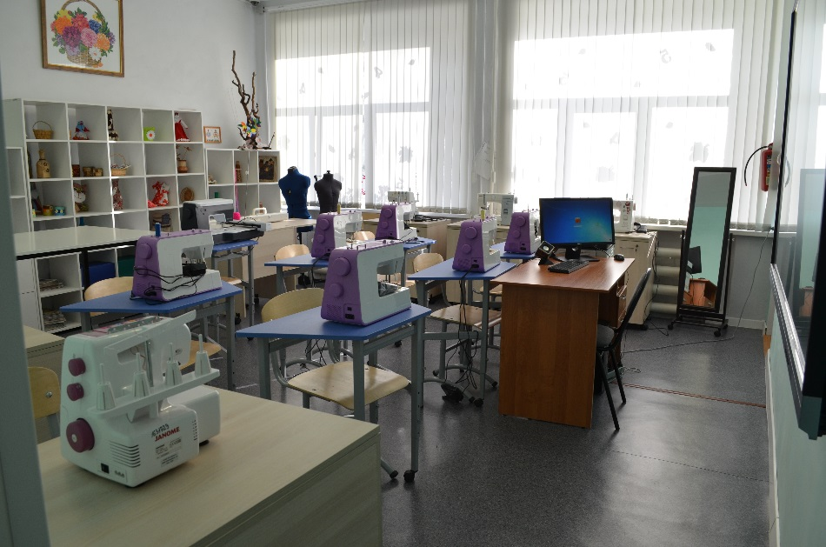
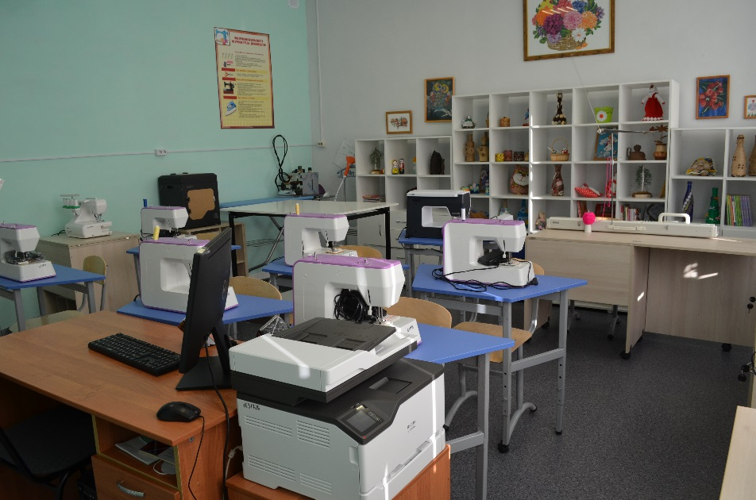
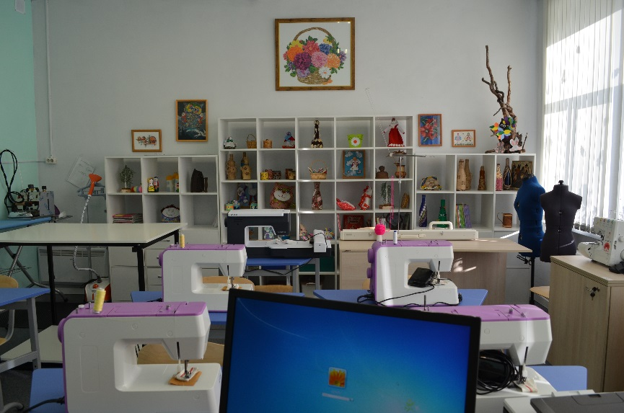
Обновление оборудование / оснащение мастерской «швейное дело»

Slide 4
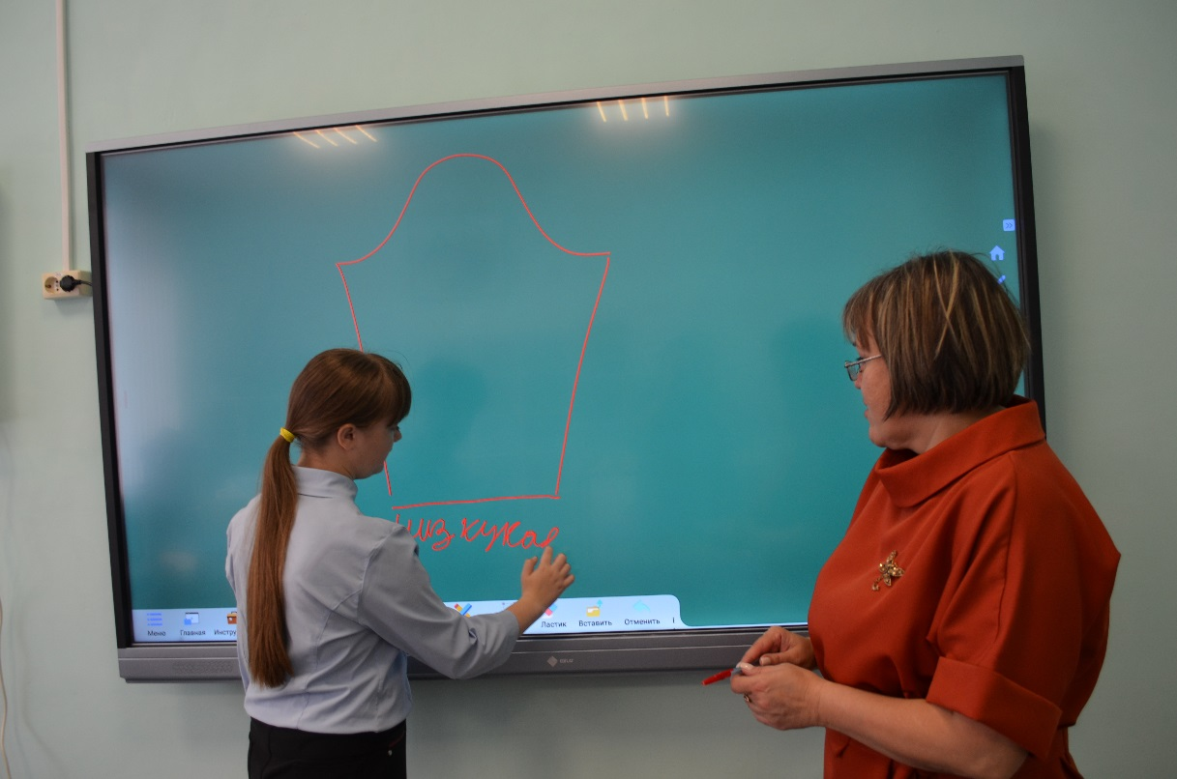
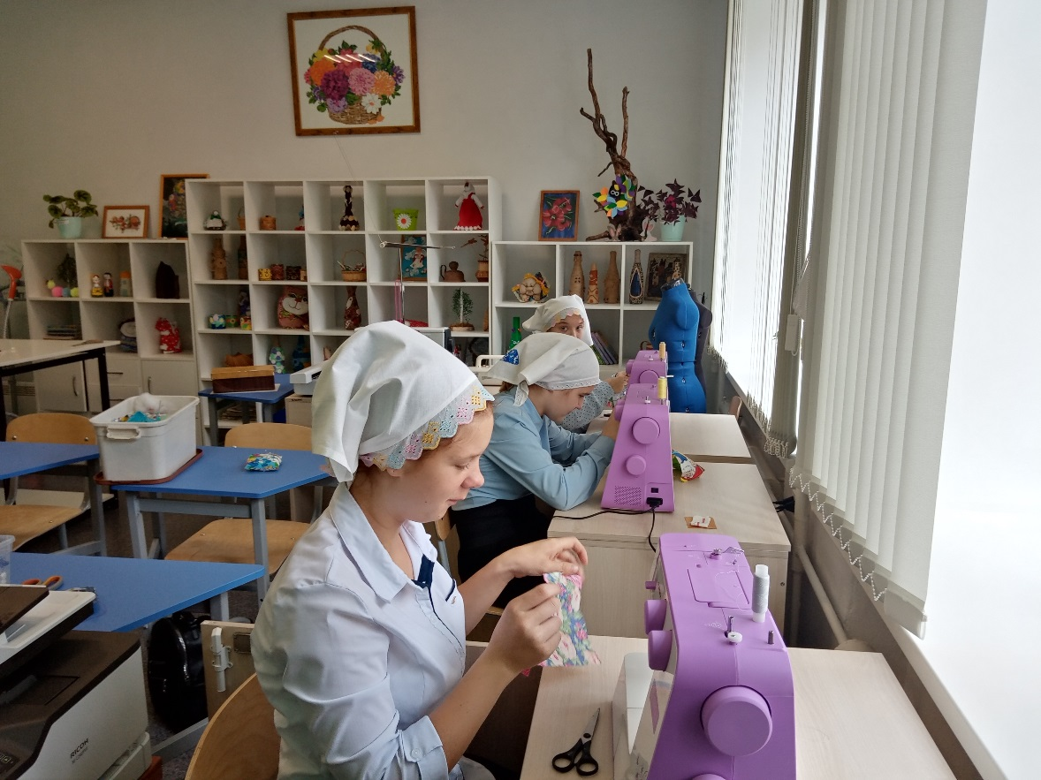
На уроках швейного дела

Slide 5
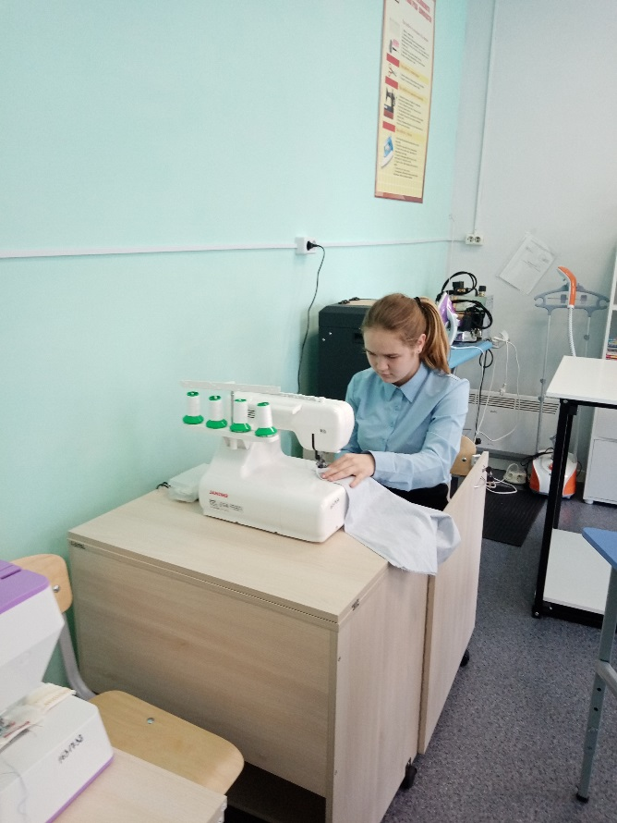
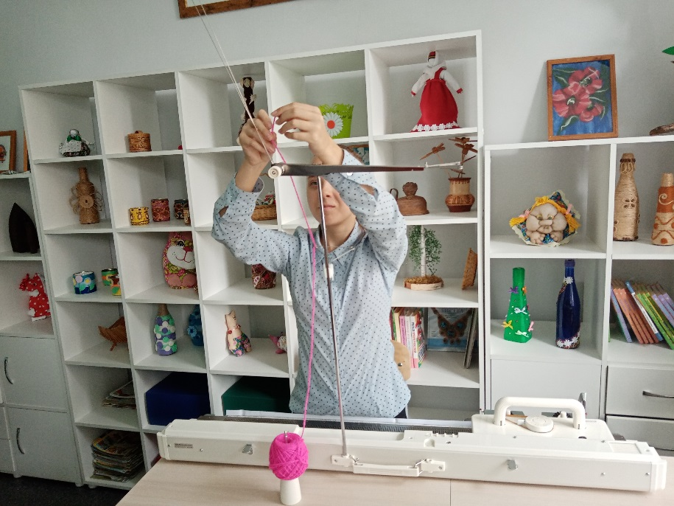
На уроках швейного дела

Slide 6
Методы обучения:
просмотр презентаций
кейс-технология
проблемная лекция
дидактическая игра
баскет-метод
мозговой штурм
применение ИКТ
круглый стол
деловая игра
метод проектов…

Slide 7
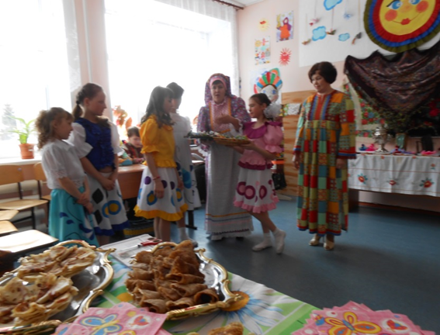
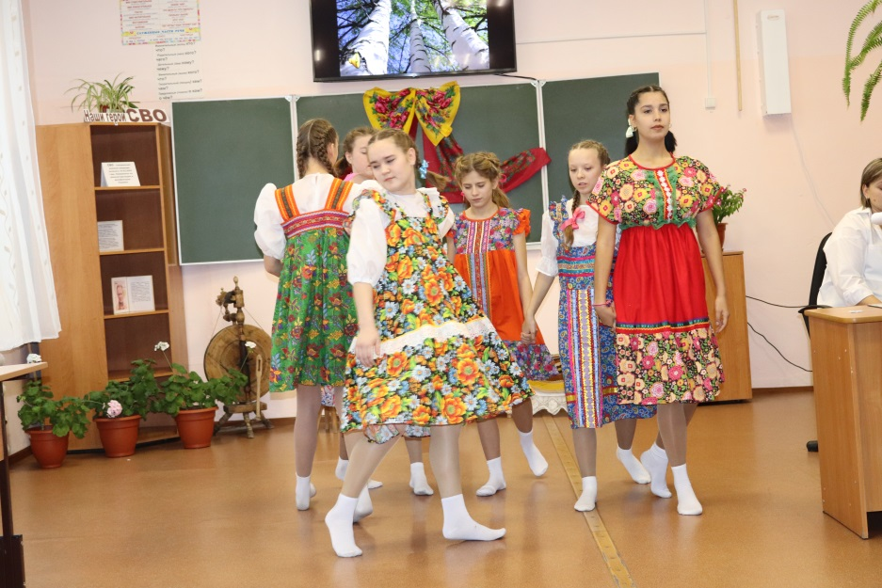
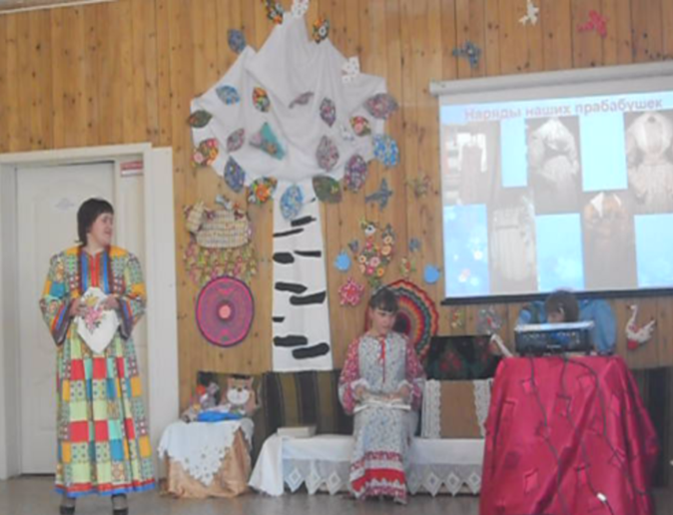
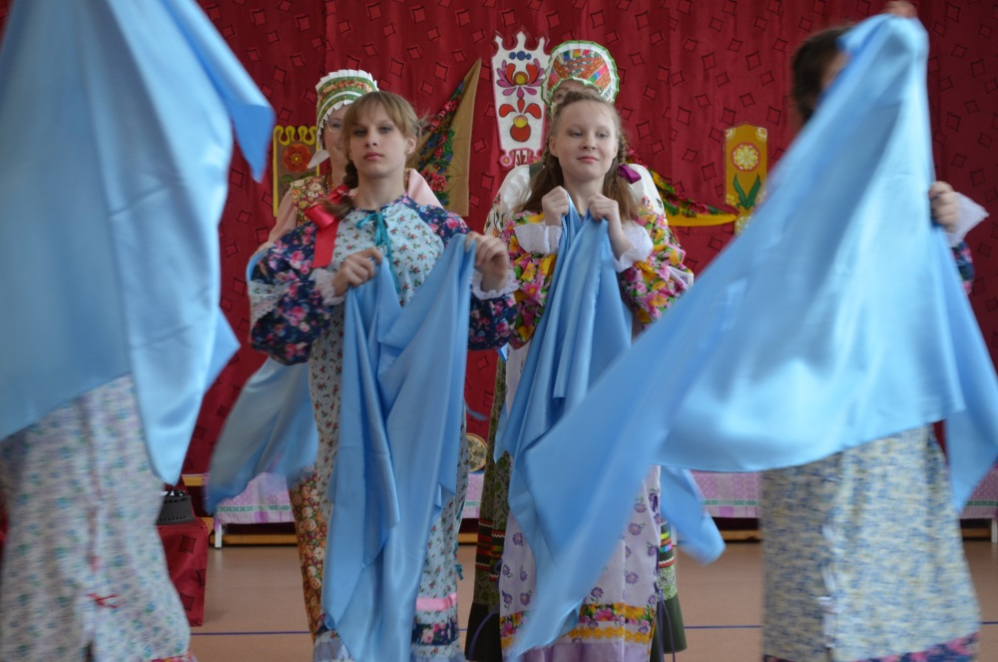
Метод проектов

Slide 8
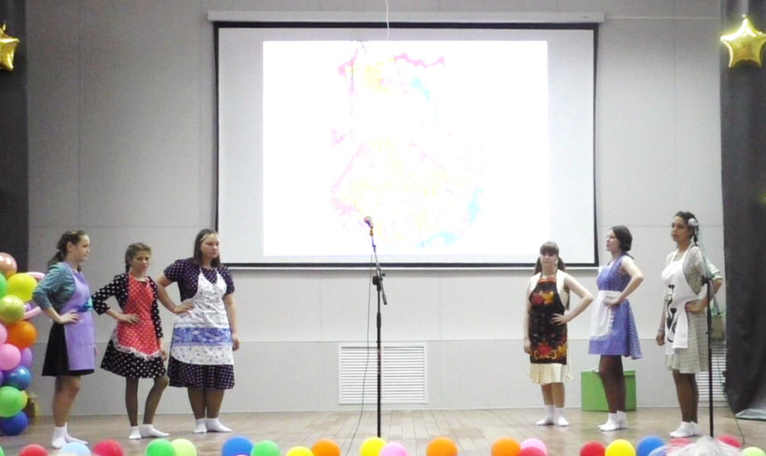
Фестиваль «Безграничный театр»

Slide 9
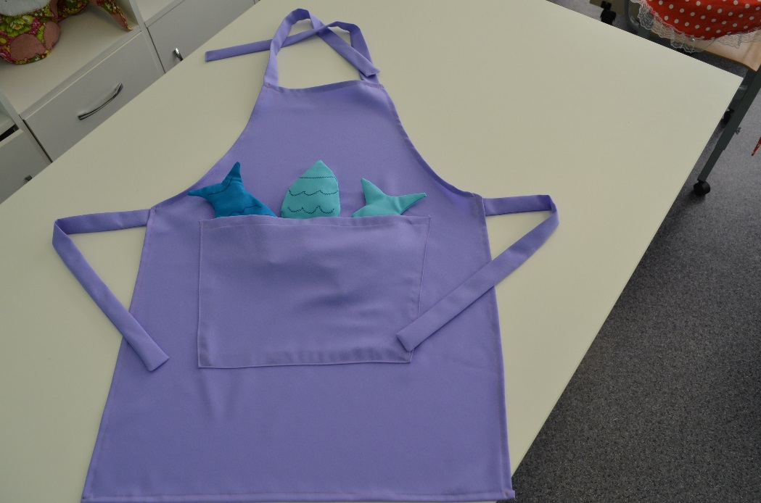
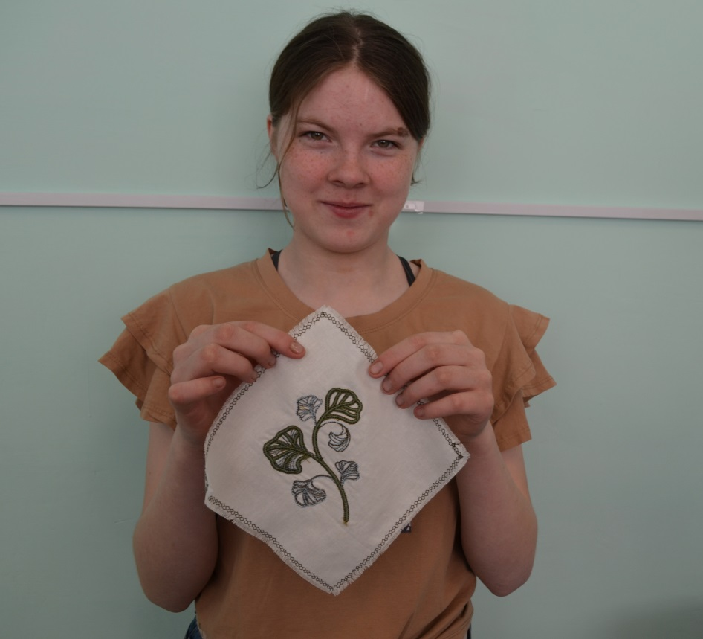
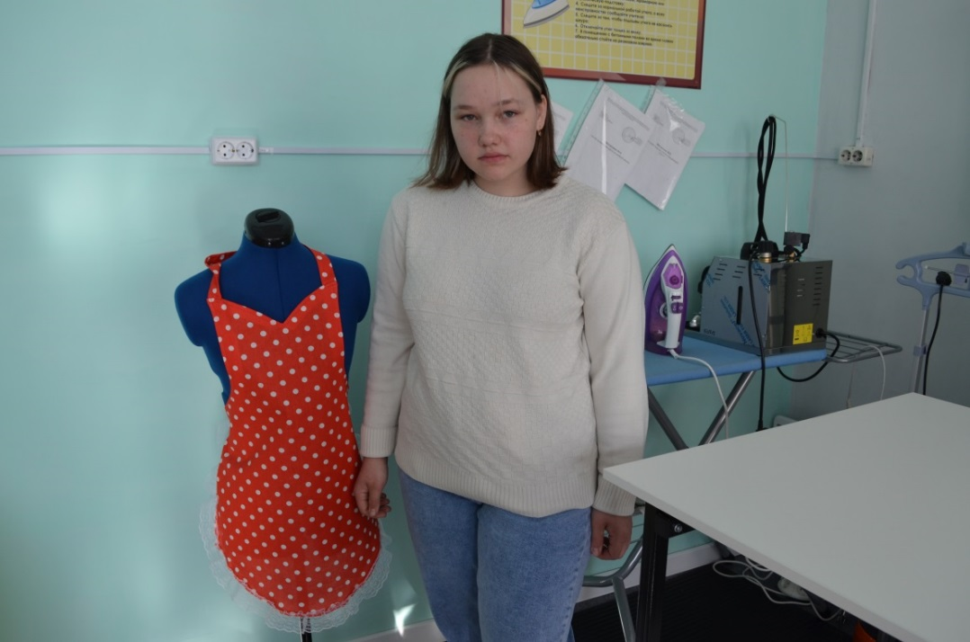
Региональная выставка «Нити доброты»

Slide 10
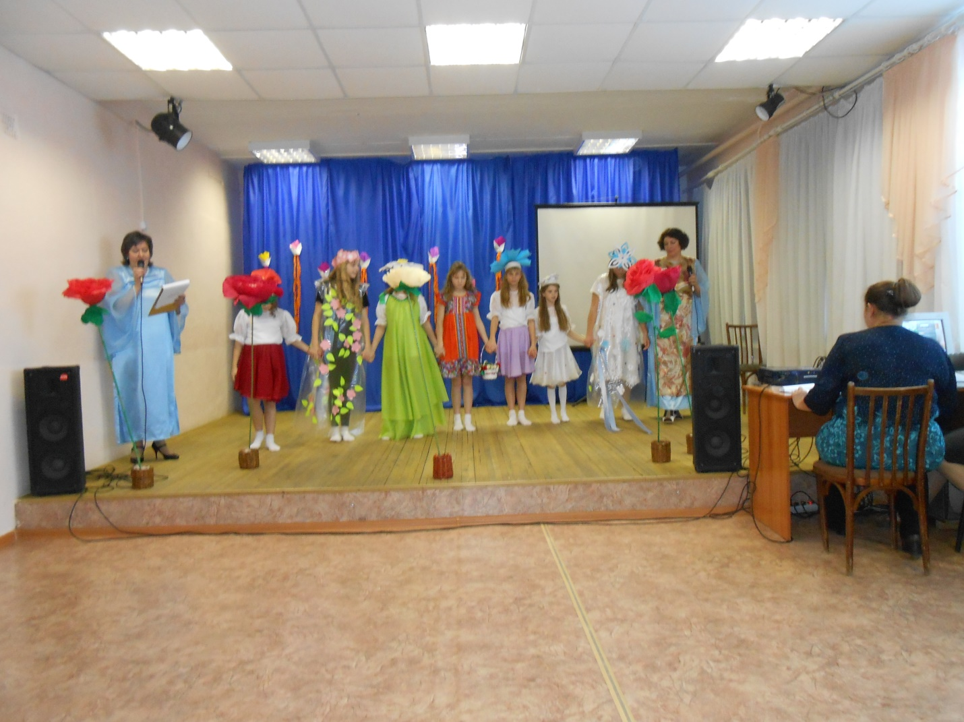
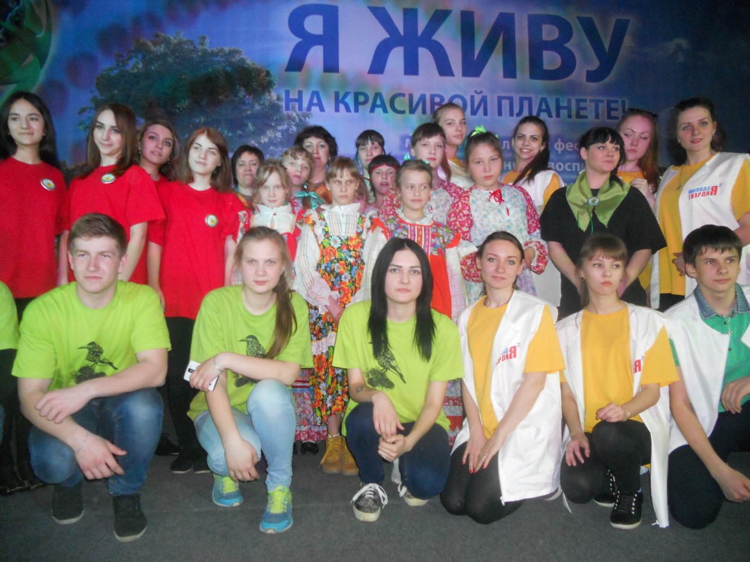
Фестиваль «Я живу на красивой планете»

Slide 11
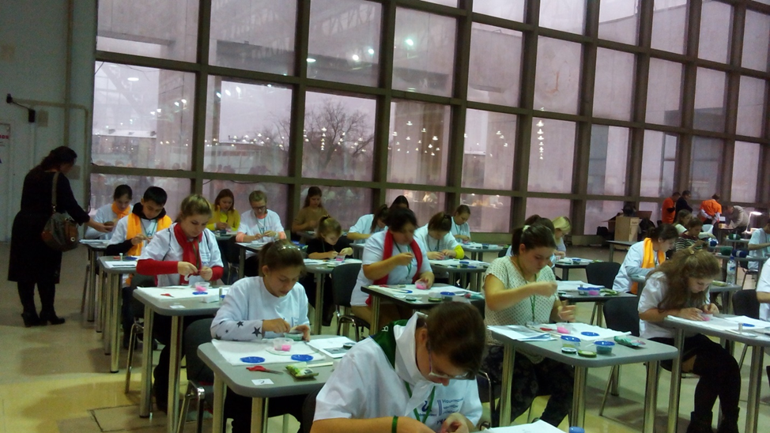
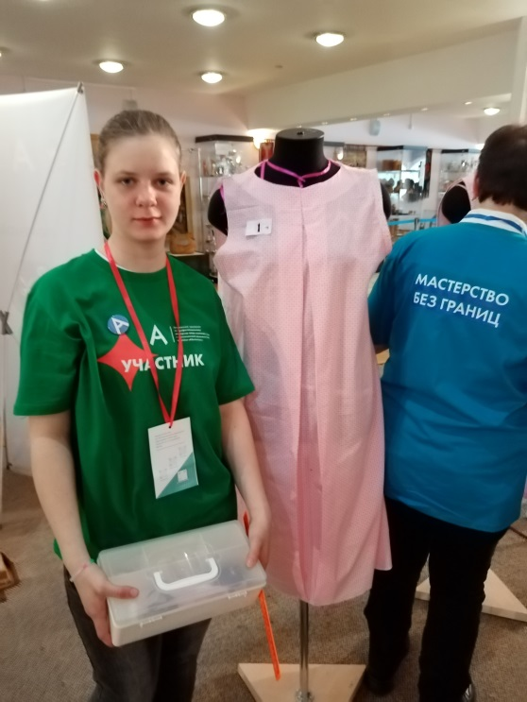
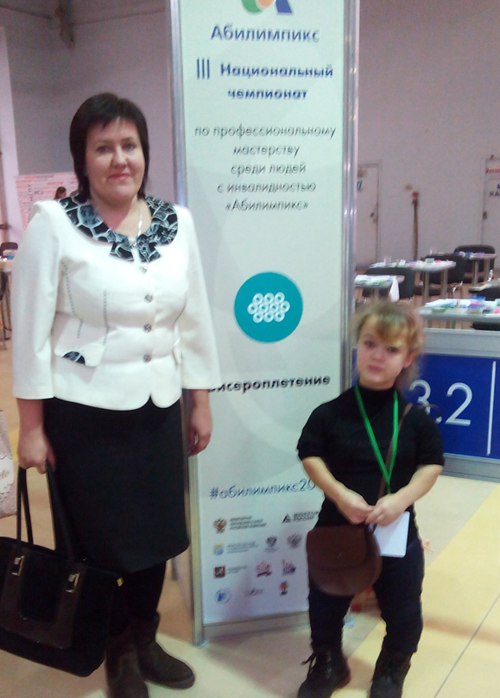
Чемпионат «Абилимпикс»

Slide 12
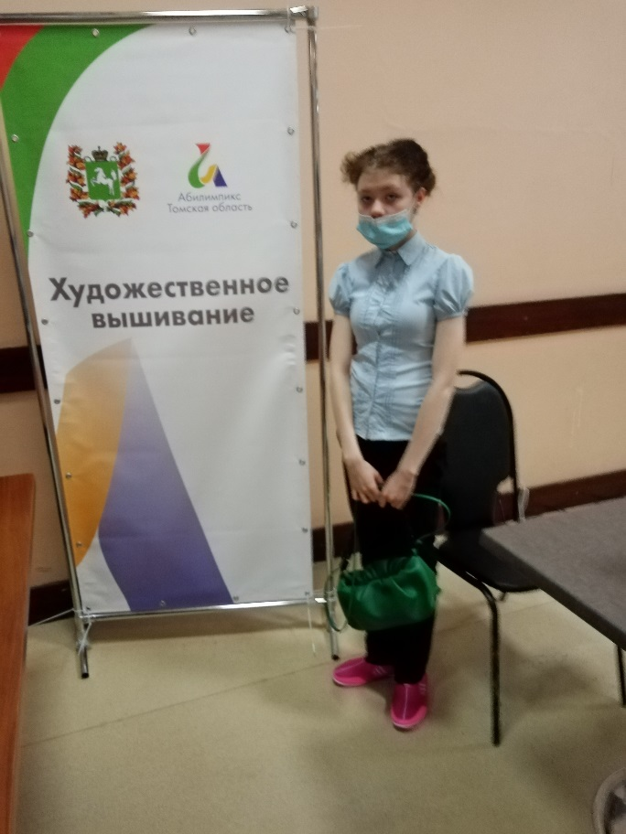
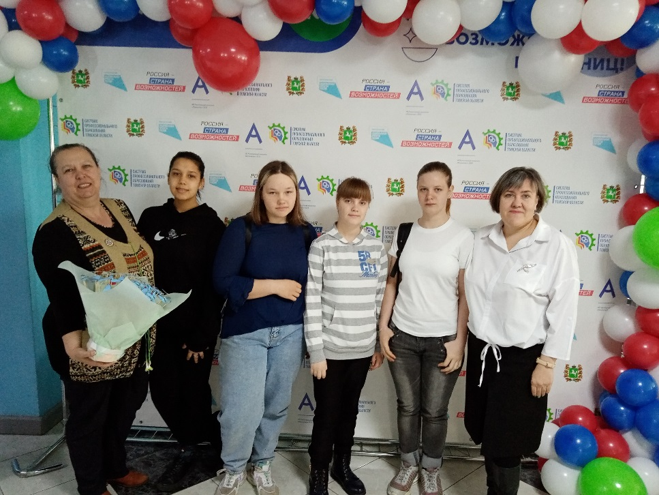
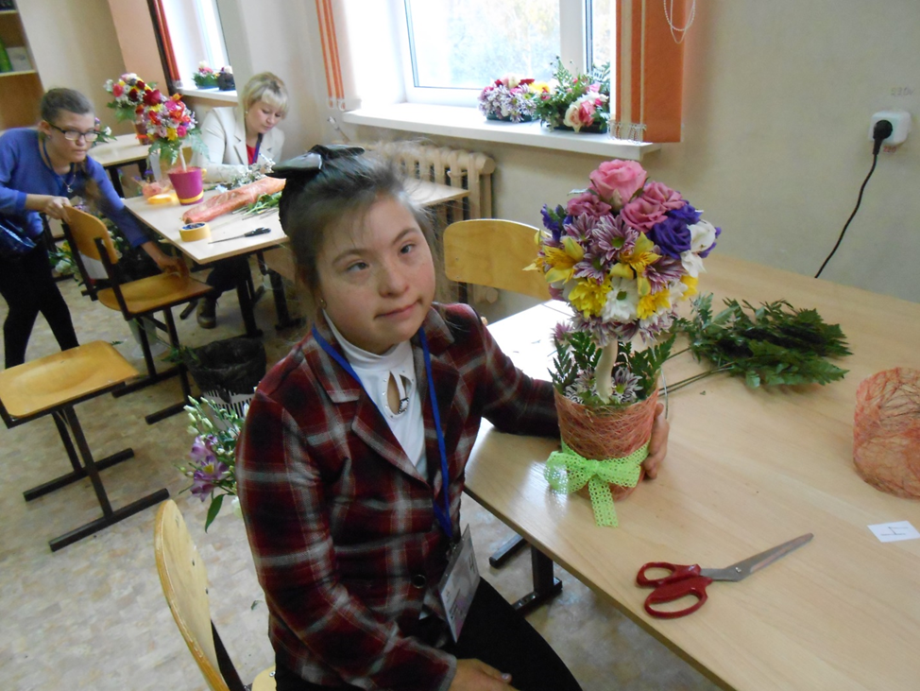
Чемпионат «Абилимпикс»

Slide 13
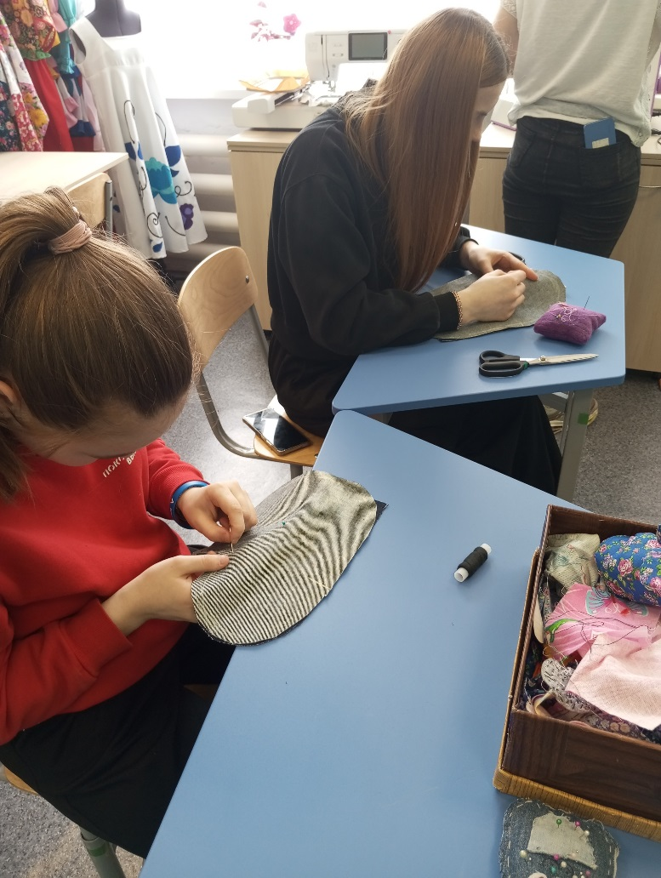
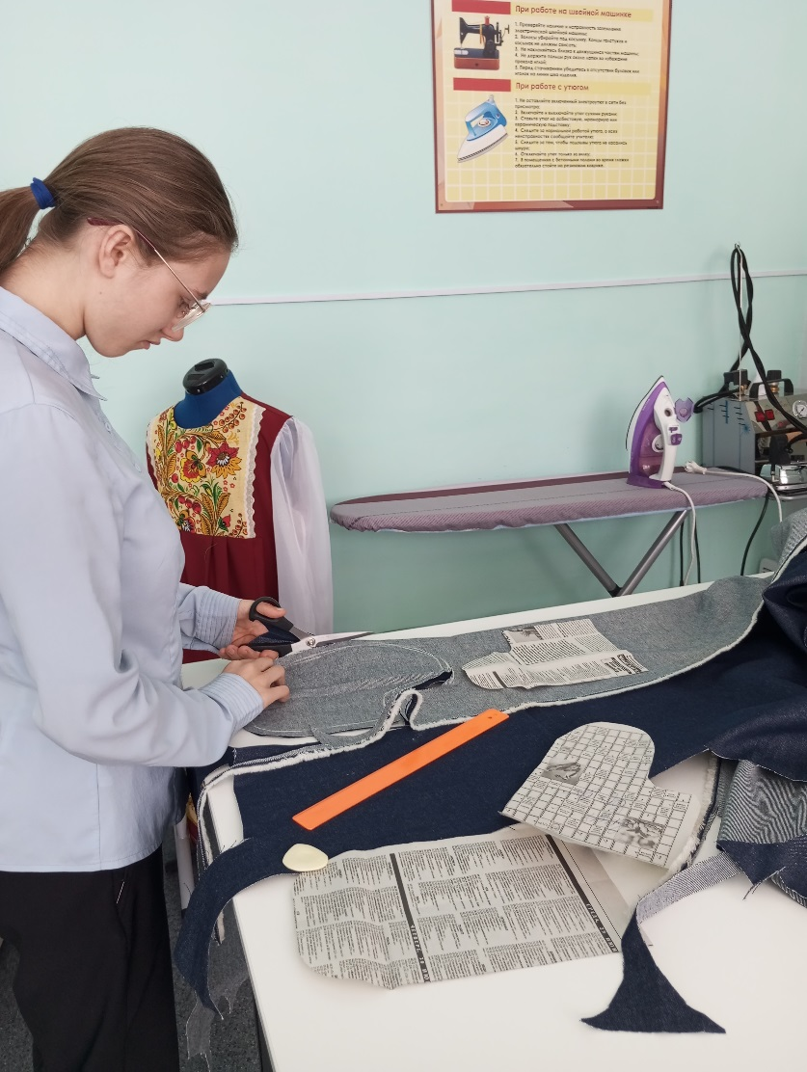
Волонтерская деятельность. Мы с вами!

Slide 14
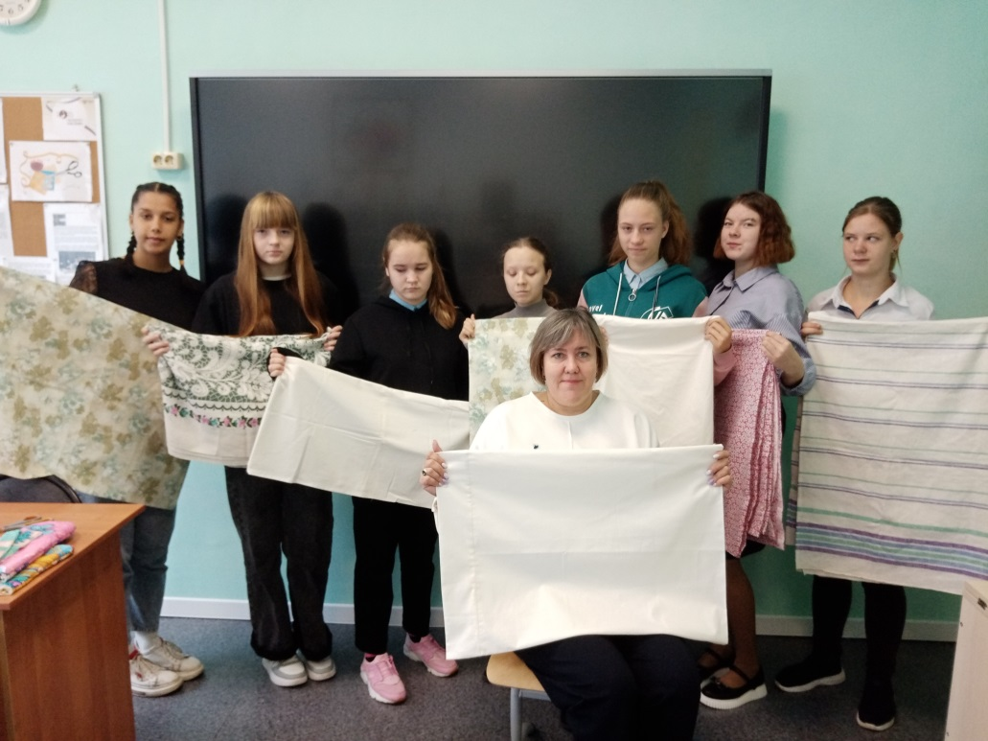
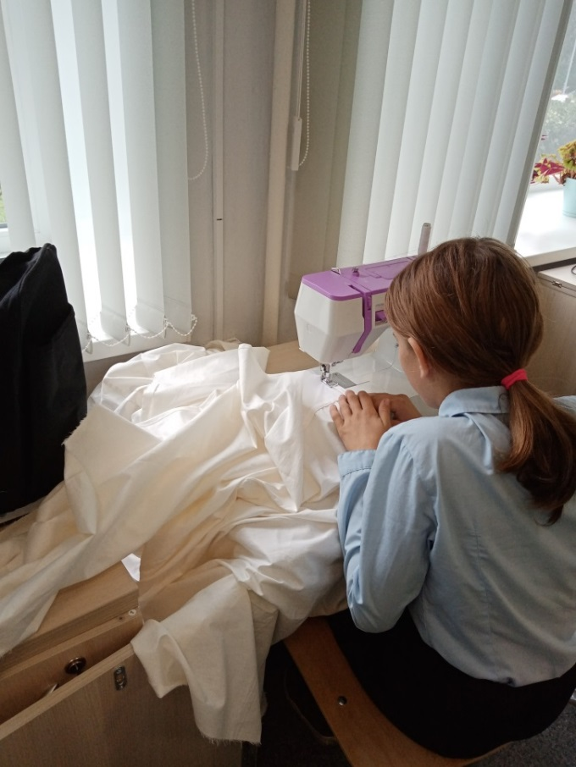
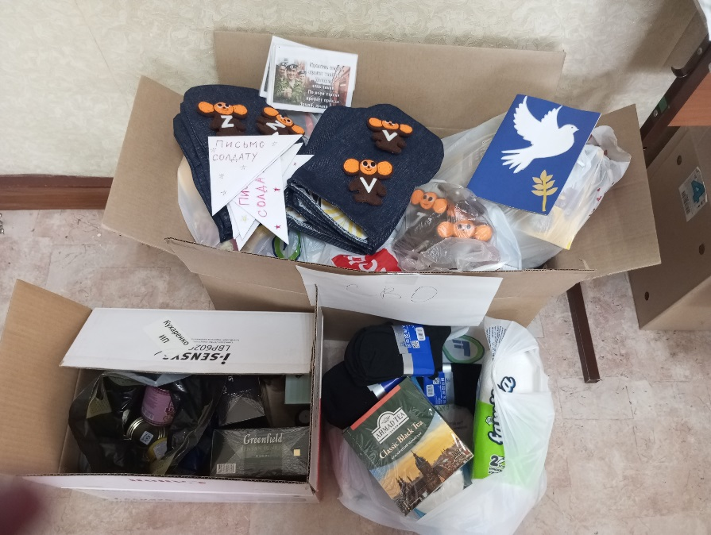
Волонтерская деятельность. Мы с вами!

Slide 15
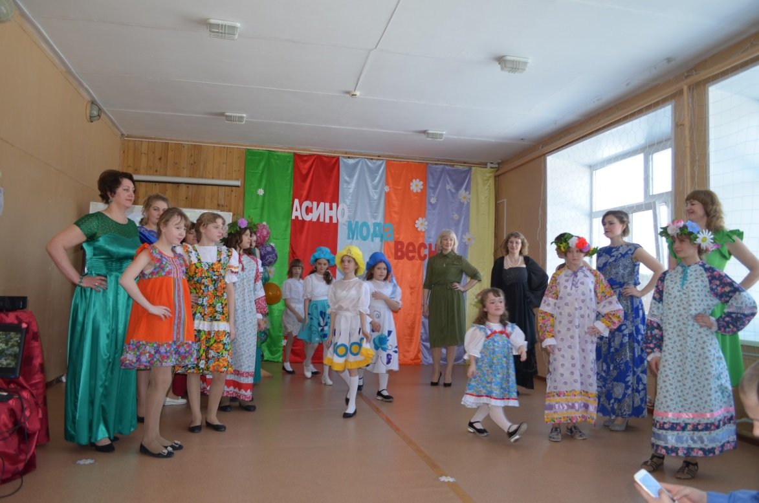
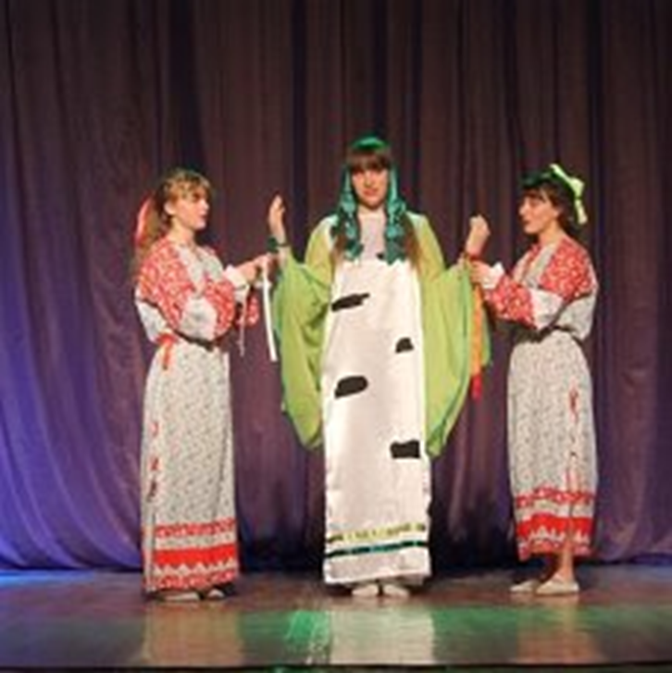
Студия моды «Диво»

Slide 16
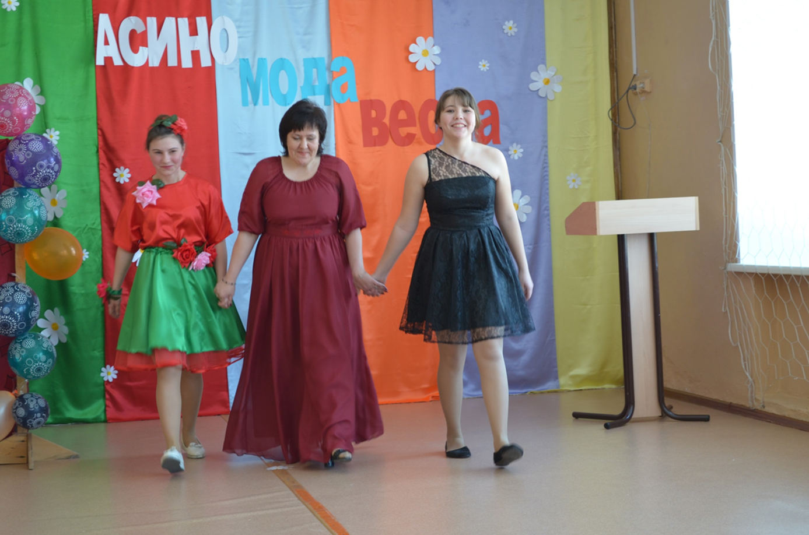
Студия моды «Диво»

Slide 17
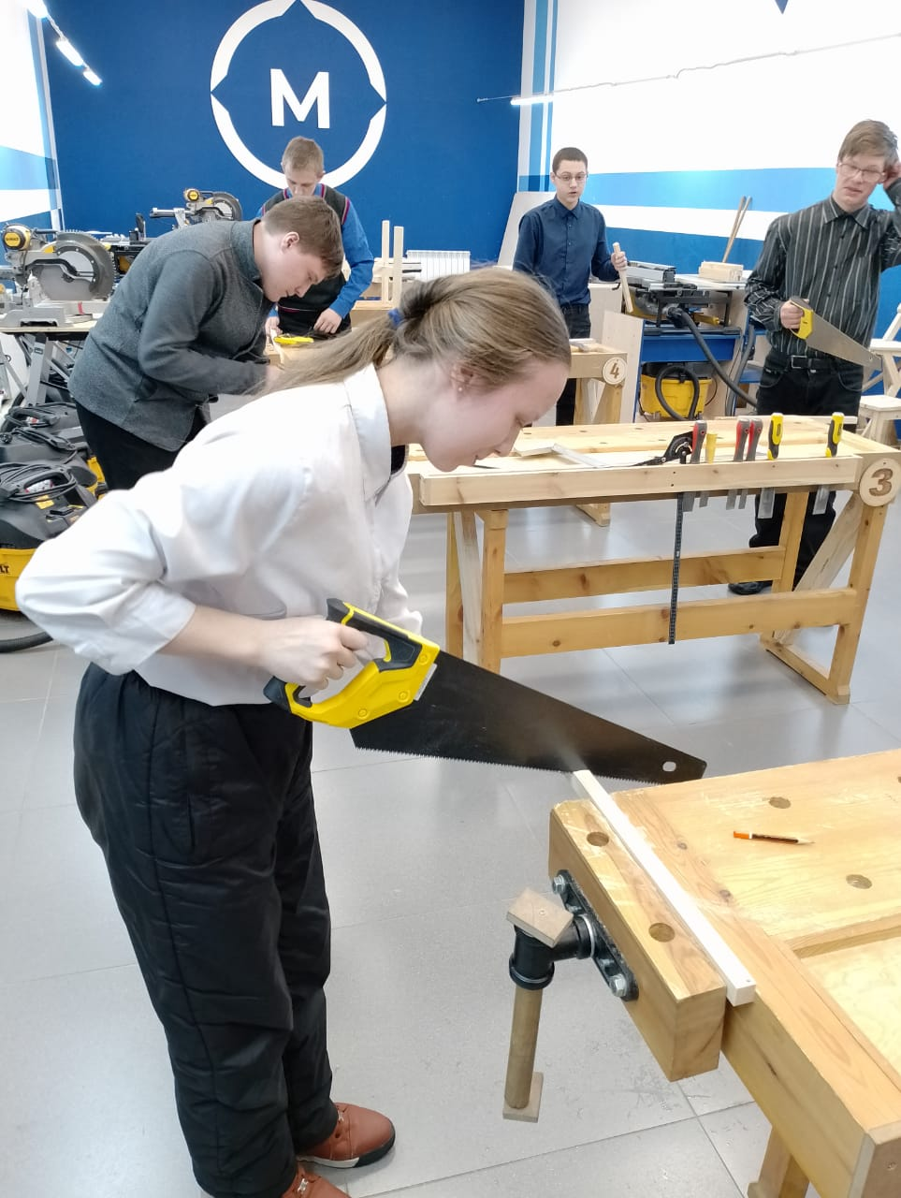
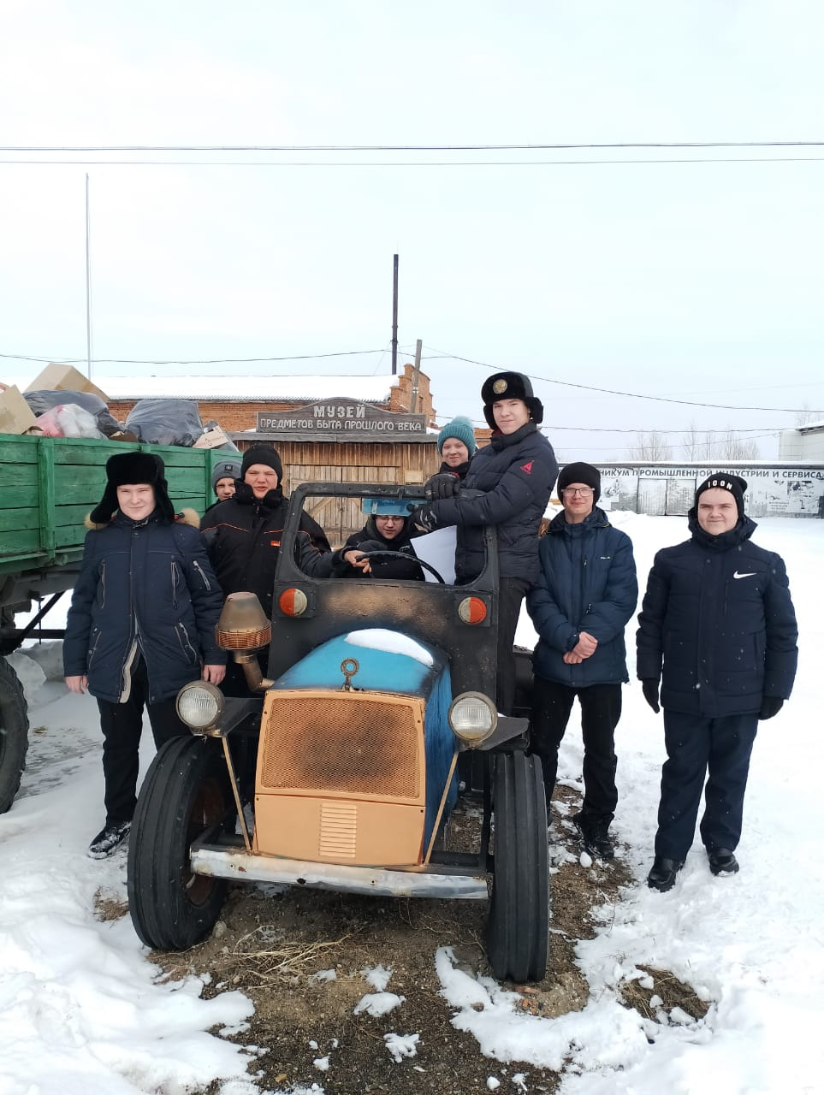
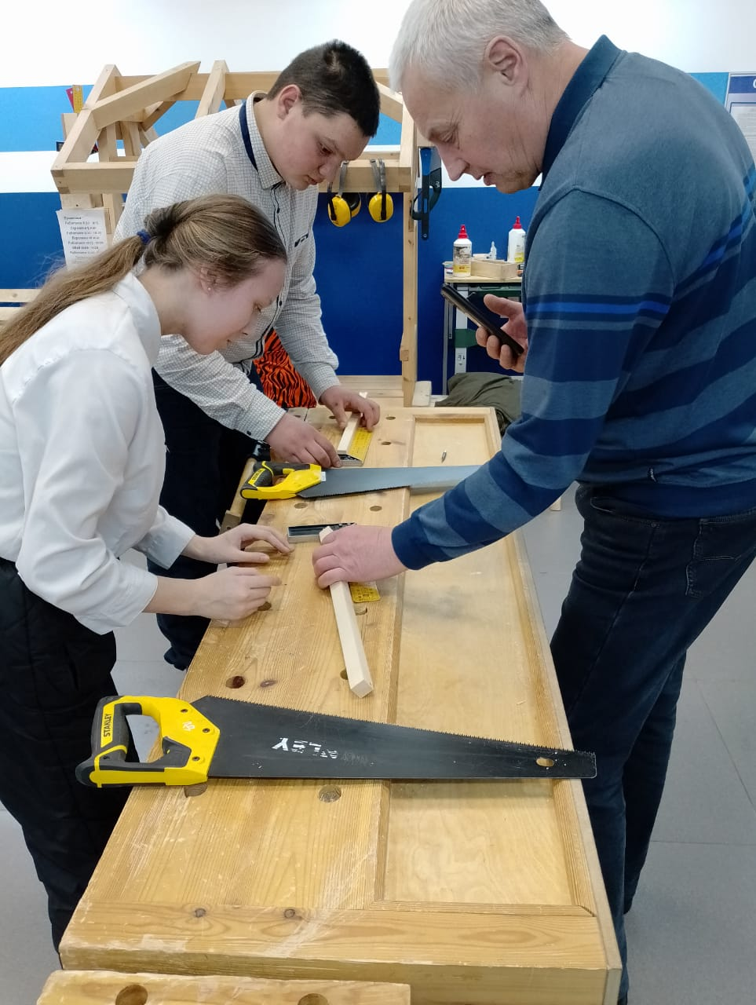
Сетевое взаимодействие, СПО

Slide 18
Благодарю за внимание!

